Slide 1
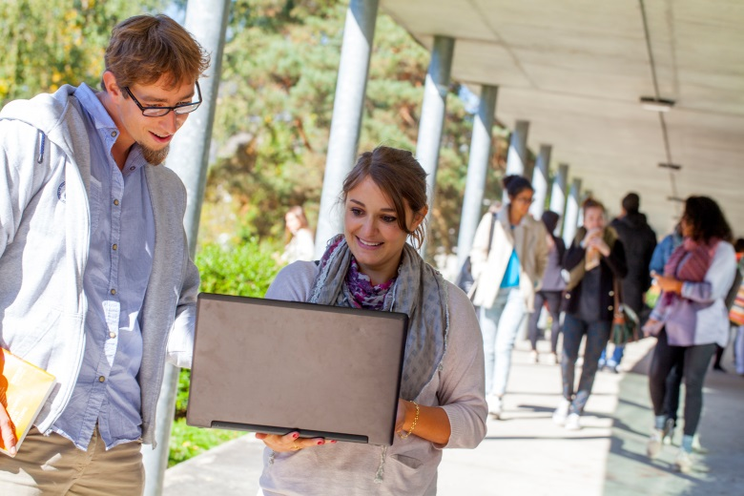
Les études en Lettres et Sciences Humaines à Limoges

Slide 2
L’OFFRE DE FORMATION

Slide 3
La Faculté des Lettres et Sciences Humaines
DOCTORAT 3ème ANNÉE
BAC + 8
DOCTORAT
DOCTORAT 2ème ANNÉE
DOCTORAT 1ère ANNÉE
MASTER 2ème ANNÉE
BAC + 5
MASTER
MASTER 1ère ANNÉE
LICENCE 3ème ANNÉE
LICENCE PRO à partir de la 3ème ANNÉE
BAC + 3
LICENCE
LICENCE 2ème ANNÉE
LICENCE 1ère ANNÉE
BAC

Slide 4
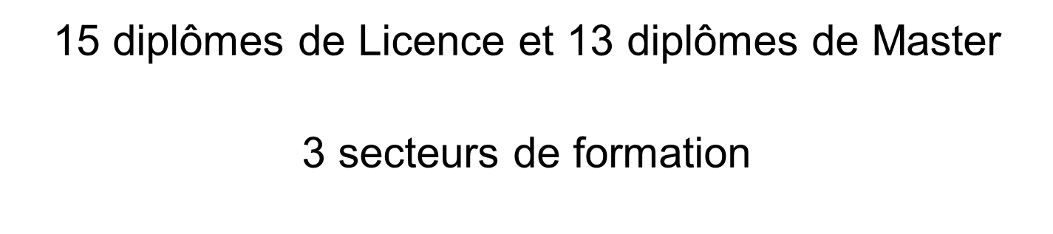
Une offre pédagogique variée
Lettres
Langues
Sciences Humaines et Sociales

Slide 5
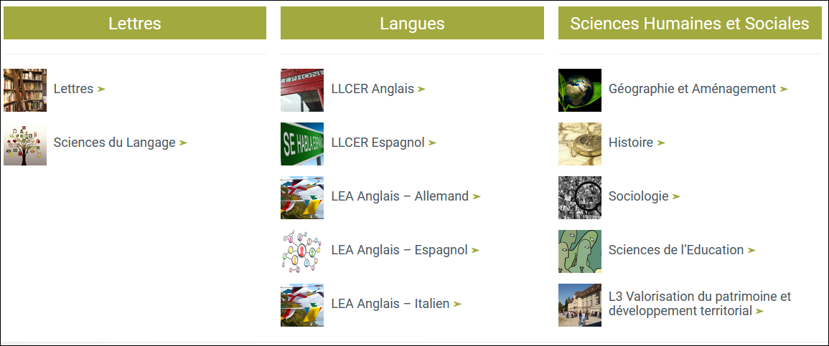
Bac + 3 : Licence

Slide 6
Spécialisation progressive en licences
Ouverture disciplinaire en 1ère année pour faciliter les réorientations à la fin des semestres
Création de parcours de spécialité en 3ème année pour assurer le continuum licences masters
Renforcement de l’ouverture internationale et de la diversité linguistique
Lien formation / recherche

Slide 7

Licence LETTRES
Mots Clés
LITTÉRATURE FRANCAISE ET COMPAREE
CULTURE ANTIQUE
TEXTES, IMAGES ET MÉDIAS
Compétences
CULTURE GÉNÉRALE
RÉDACTIONNELLES
CRITIQUE ET SYNTHÈSE
Poursuite d’études
MASTER ARTS, LETTRES, CULTURE, EDITION
JOURNALISME
MÉTIERS DE L’ENSEIGNEMENT
Responsable : Thibault Catel
thibault.catel@unilim.fr

Slide 8
Parcours après une licence LETTRES
Coline
Poursuite d’étude *Master CULTURE
Poste actuel
Chargée de communication à l’université des Mascareignes à l’île Maurice
Poursuite d’étude
*Master Diversité Cultures et Francophonie
*Doctorat en Sciences de l’éducation
Poste actuel
Maîtresse de conférence à la Faculté des Lettres et des Sciences Humaines
Poursuite d’étude
*Master MEEF
Poste actuel
Professeur de français dans un lycée
Laurie
Vivien

Slide 9


LICENCE SCIENCES DU LANGAGE
Mots Clés
INFORMATION ET COMMUNICATION
LINGUISTIQUE
SÉMIOTIQUE
Compétences
EXPRESSION
ANALYSE ET SYNTHÈSE
COMMUNICATION
Poursuite d’études
MASTERS COMMUNICATION, EDITION, SÉMIOTIQUE
MÉTIERS DE L’ENSEIGNEMENT
ORTHOPHONIE
Responsable :
François LAURENT francois.laurent@unilim.fr
Association
Trouver Saussure à Son Pied

Slide 10
Parcours après une licence SCIENCES DU LANGAGE
Poursuite d’étude
*Master sémiotique
Poste actuel
Chargé d’études qualitatives chez IPSOS
Ayoub
Poursuite d’étude
*Master Culture et Communication spécialité Édition
Poursuite d’étude
*Classe préparatoire au concours d’orthophoniste à Limoges
*École d’Orthophonie à Lyon
Poste actuel
Chargé de communication au rectorat
Poste actuel
Orthophoniste
Laurine
Margaux

Slide 11


LICENCE LLCER ANGLAIS
Langues, Littératures, Civilisations Etrangères
Mots Clés
LANGUE ANGLAISE, LINGUISTIQUE, PHONÉTIQUE
LITTÉRATURE ANGLAISE ET AMÉRICAINE
CIVILISATION ANGLAISE ET AMÉRICAINE
Compétences
PRATIQUE ORAL ET ÉCRIT, TRADUCTION
CULTURE ANGLOPHONE
ANALYSE ET SYNTHÈSE
Poursuite d’études
MASTERS LANGUES, TRADUCTION, MANAGEMENT INTERCULTUREL
MÉTIERS DE L’ENSEIGNEMENT
COMMUNICATION, JOURNALISME
Responsable :
Lucie GENAY lucie.genay@unilim.fr
Association
Swinging Cat Club

Slide 12
Poursuite d’étude après une licence LLCER ANGLAIS
Langues, Littératures, Civilisations Etrangères
Pierre
Poursuite d’étude
*Master LLCER Anglais
*Service Civique au centre de Langues de l’Université de Limoges
Poste actuel
Gestionnaire Scolarité
Poursuite d’étude
*Service civique aux Relations Internationales
Poste actuel
Chargée de mission à l’office de tourisme de St Pardoux
Sultana
Poursuite d’étude
*Master MEEF
Mégane
Poste actuel
Professeur d’Anglais en lycée

Slide 13


LICENCE LLCER ESPAGNOL
Langues, Littératures, Civilisations Etrangères
Mots Clés
LANGUE ESPAGNOLE, LINGUISTIQUE, PHONÉTIQUE
LITTÉRATURE ESPAGNE ET AMÉRIQUE LATINE
CIVILISATION ESPAGNE ET AMÉRIQUE LATINE
Compétences
PRATIQUE ORAL ET ÉCRIT, TRADUCTION
CULTURE HISPANOPHONE
ANALYSE ET SYNTHÈSE
Poursuite d’études
MASTERS LANGUES, TRADUCTION, MANAGEMENT INTERCULTUREL
COMMERCE INTERNATIONAL
COMMUNICATION, JOURNALISME
Responsables :
Sonia FOURNET sonia.fournet@unilim.fr
Philippe COLIN philippe.colin@unilim.fr
Association
La Movida

Slide 14
Parcours après une licence LLCER ESPAGNOL
Langues, Littératures, Civilisations Etrangères
Yahya
Poursuite d’étude
*Licence professionnelle Design d’Information et Rédaction Technique
Poste actuel
Rédacteur technique au sein du groupe ARESIA
Poursuite d’étude
*Master MEEF
Poste actuel
Professeure d’Espagnol au lycée
Poursuite d’étude
*Master Création contemporaine et industries culturelles
Poste actuel
Administratrice d’un lieu culturel
Joséphine
Justine

Slide 15


LICENCE LEA ANGLAIS/ + ESPAGNOL ou ALLEMAND ou ITALIEN Langues Etrangères Appliquées
Mots Clés
2 LANGUES AU MÊME NIVEAU
ECONOMIE, GESTION
COMMERCE INTERNATIONAL
Compétences
PRATIQUE ORAL ET ÉCRIT, TRADUCTION
CULTURE
MONDE DE L’ENTREPRISE
Poursuite d’études
MASTERS LANGUES, TRADUCTION, MANAGEMENT INTERCULTUREL
MÉTIERS DE L’ENSEIGNEMENT
COMMUNICATION, JOURNALISME
Responsable :
Pascal JABOUILLE pascal.jabouille@unilim.fr
Association
BDE LEA

Slide 16
Parcours après une licence LEA ANGLAIS/ + ESPAGNOL ou ALLEMAND ou ITALIEN Langues Etrangères Appliquées
Poursuite d’étude
Poste actuel
Gestionnaire des ventes export
Elena
Poursuite d’étude
*Master Sémiotique
Poursuite d’étude
*Master Management Interculturel
Poste actuel
Chargé de communication dans une Communauté de Communes
Poste actuel
Responsable ressources humaines
Kevin
Lauranne

Slide 17


LICENCE GÉOGRAPHIE ET AMÉNAGEMENT
Mots Clés
ENVIRONNEMENT
TERRAIN ET ACTUALITÉ
AUDIOVISUEL
Compétences
TRAVAIL COLLABORATIF
ARGUMENTATION ET ESPRIT CRITIQUE
OUVERTURE INTERNATIONALE
Poursuite d’études
MASTERS GÉOGRAPHIE, URBANISME, ENVIRONNEMENT
MÉTIERS DE L’ENSEIGNEMENT
JOURNALISME
Responsable :
Philippe Allee philippe.allee@unilim.fr
Association
géosphère

Slide 18
Parcours après une licence GÉOGRAPHIE ET AMÉNAGEMENT
Marie
Poursuite d’étude
*Master urbanisme, parcours expertise internationale, spécialité villes des Suds
Poste actuel
Doctorat en géographie
Poursuite d’étude
*Master valorisation du patrimoine
Poste actuel
Chargée de mission tourisme
Antoine
Poursuite d’étude
*Master urbanisme
Raphaëlle
Poste actuel
Chef de projet urbanisme

Slide 19


LICENCE HISTOIRE
Mots Clés
4 PÉRIODES HISTORIQUES
ARTS ET HUMANITÉS
MÉTIERS DE L’ENSEIGNEMENT
Compétences
RÉDACTIONNELLES
ANALYSE ET SYNTHÈSE
CULTURE
Poursuite d’études
MASTERS HISTOIRE
MÉTIERS DE L’ENSEIGNEMENT
JOURNALISME
Responsable :
Éric SPARHUBERT eric.sparhubert@unilim.fr
Virgile CIREFICE virgile.cirefice@unilim.fr
Association
Table Ronde

Slide 20
Parcours après une licence HISTOIRE
Julie
Poursuite d’étude
*Master valorisation du patrimoine
Poste actuel
Animatrice du patrimoine adjointe au Pays d’art et d’histoire
Poursuite d’étude
*Master MEEF
Poursuite d’étude
*Master Histoire
Poste actuel
Professeur d’histoire en lycée
Poste actuel
Journaliste
Dylan
Stéphanie

Slide 21


LICENCE SOCIOLOGIE
Mots Clés
SOCIOLOGIE TRAVAIL FAMILLE RELIGION
ENQUÊTES
ANTHROPOLOGIE
Compétences
SENS OBSERVATION
TRAVAIL EN ÉQUIPE
ANALYSE STATISTIQUES
Poursuite d’études
MASTERS GÉOGRAPHIE, URBANISME, ENVIRONNEMENT
MÉTIERS DE L’ENSEIGNEMENT
JOURNALISME
Responsable :
Christophe GAUBERT christophe.gaubert@unilim.fr
Association
LOGOS

Slide 22
Parcours après une licence SOCIOLOGIE
Poursuite d’étude
*Master LEA Management Interculturel
Poste actuel
Chargée de projet nature chez les Scouts et Guides de France.
Claire
Poursuite d’étude
*Master Sciences Politiques
Poursuite d’étude
*Master Sciences Politiques
Poste actuel
Député
Poste actuel
Rédacteur en chef de Regards
Damien
Pierre

Slide 23


LICENCE SCIENCES DE L'ÉDUCATION
Mots Clés
EDUCATION
PÉDAGOGIE
MÉDIATION SOCIALE
Compétences
SENS OBSERVATION
TRAVAIL COLLABORATIF
OBSERVATION ET ANALYSE PRATIQUES
Poursuite d’études
MASTERS SCIENCES HUMAINES
MÉTIERS DE L’ENSEIGNEMENT ET ÉDUCATION
MÉTIERS DU SOCIAL
Responsable :
Laurie SOMPAYRAC laurie.sompayrac@unilim.fr
Association
AESE

Slide 24
Parcours après une licence SCIENCES DE L’ÉDUCATION
Claire
Poursuite d’étude
*Master MEEF
Poste actuel
Gestionnaire de développement des compétences dans une collectivité locale
Poursuite d’étude
*Master Sciences de l’Éducation
Poste actuel
Chargée de mission inclusion numérique
Léa
Poursuite d’étude
*Master MEEF CPE
Aurélie
Poste actuel
CPE

Slide 25
Organisation pédagogique : exemple Licence de Géographie
UE1 : GÉOGRAPHIE DE l’ENVIRONNEMENT
UE2 : OUTILS ET TERRITOIRES
INTERNATIONAL
OU
SCIENCES HUMAINES ET SOCIALES
+ compétences transversales
Ouverture métiers
Métiers de l’éducation
ou
Découverte des métiers
Langues vivantes: (1 choix)
Allemand, Anglais, Espagnol Italien
Chinois Russe Portugais

Slide 26
Organisation de l’année
1er semestre | 2ème semestre
Début septembre : Réunion de rentrée | Fin janvier : Début du 2nd semestre
Début septembre : Début des CM et début des TD | Mi-mai : Début des examens du 2nd semestre
Début janvier: Examens du 1er semestre | Mi-juin : Seconde session d’examens

Slide 27
Merci pour votre écoute !
N’hésitez pas à venir nous rencontrer
Journée Portes Ouvertes : Samedi 1 février 2025
Dispositif « immersions » : lundi 10 février, jeudi 13 février, jeudi 20 février, lundi 24 février, jeudi 27 février
Contact : cecile.lapeyre@unilim.fr

Slide 28
Cliché n°1
« La fac, c'est une usine à chômeurs »

Slide 29
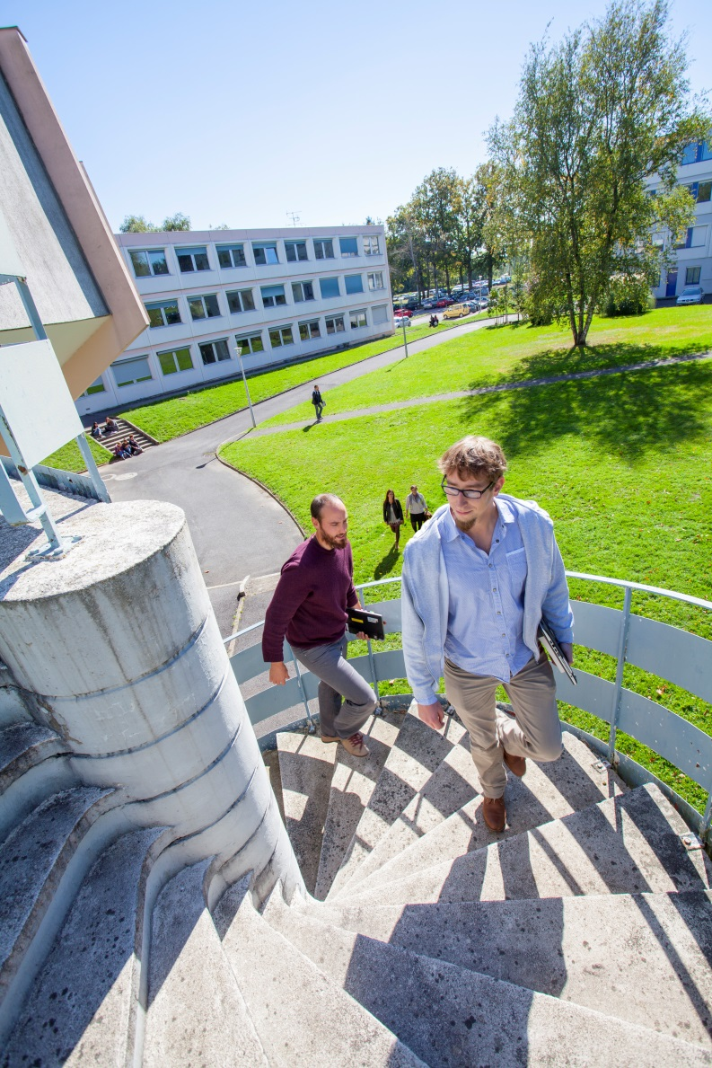
Taux insertion supérieure à la moyenne nationale
  77,5% en Licences pro*
  90,1% en Masters*
*Enquête Observatoire de l’Université 18 mois après la sortie

Slide 30
L’insertion professionnelle de nos étudiants : une de nos missions essentielles
Des stages obligatoires dans toutes les formations
Un vaste réseau de partenaires socio-économiques
Un service dédié à l’insertion professionnelle
Des actions spécifiques

Slide 31
Cliché n°2
« À la fac, il faut être très autonome »

Slide 32

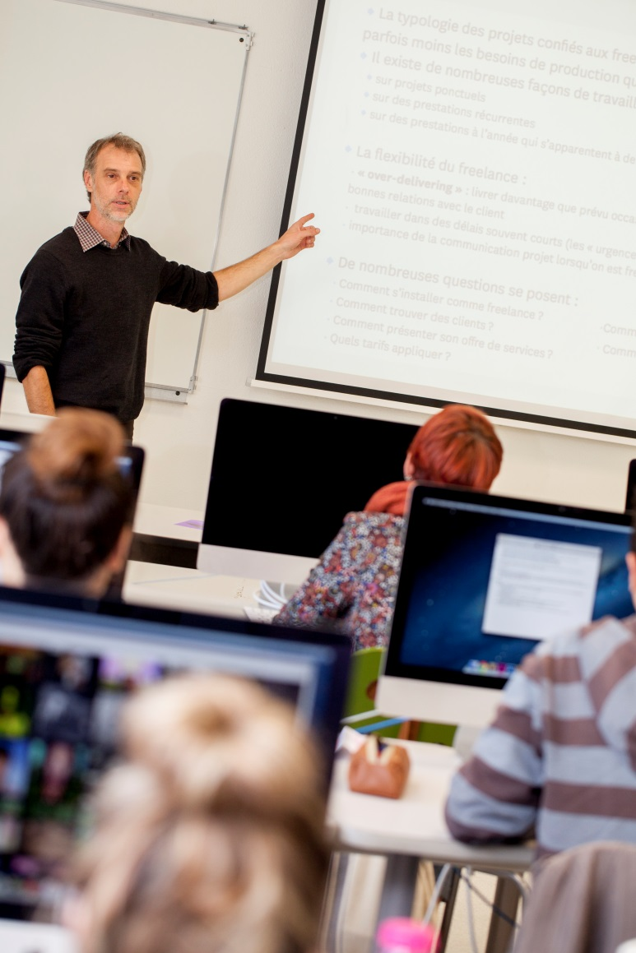
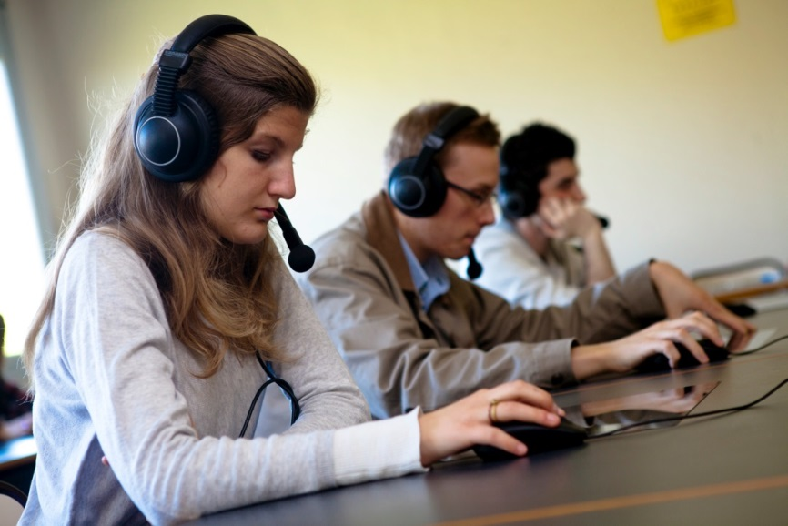
Des enseignements en groupes de TD et de TP de 18 à 24 étudiants

Slide 33
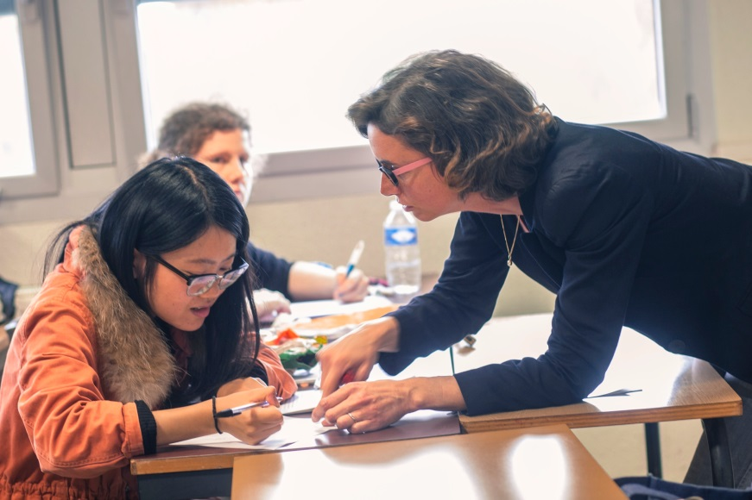
Un encadrement renforcé, en particulier en L1
Une présence en cours obligatoire, vérifiée par un appel
Un « directeur des études » qui conseille et qui aide à s’adapter, s’orienter, se réorienter, choisir ses cours.
Un « enseignant référent » qui donne des conseils de travail et suit les résultats
Des « tuteurs d’accompagnement » qui partagent leur expérience et leurs connaissances

Slide 34
Cliché n°3
« Un diplôme de Bordeaux,
c’est quand même mieux »

Slide 35

Les clés de la réussite
Diplôme national
Université à taille humaine
Proximité avec les enseignants
Accompagnement individualisé des services administratifs
Nombreuses possibilités pour partir à l’étranger
Excellent taux de réussite aux concours de l’enseignement
Et en plus, Limoges, ville étudiante la moins chère *
*classement 2016 source UNEF

Slide 36
Cliché n°4
« Les locaux sont pourris »

Slide 37
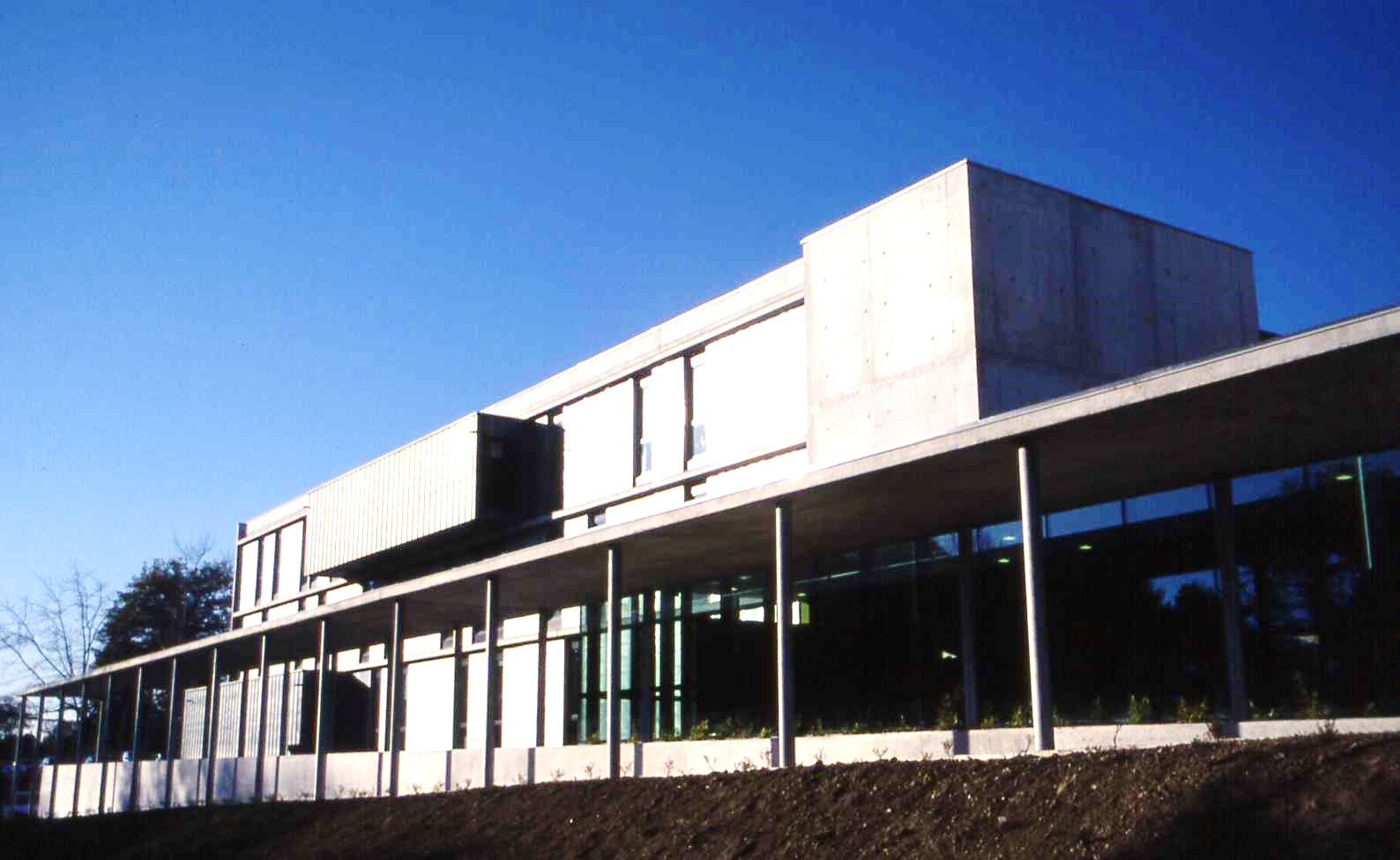
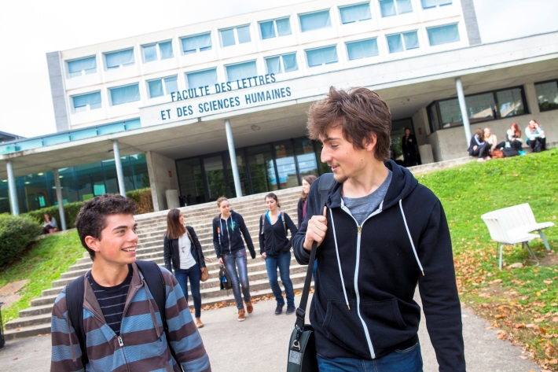
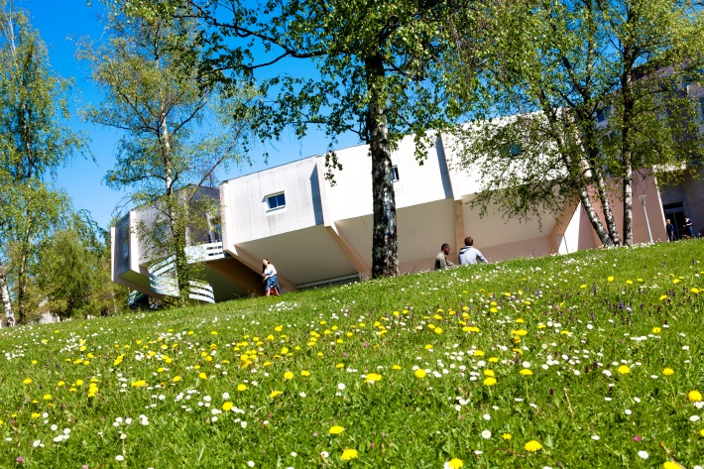
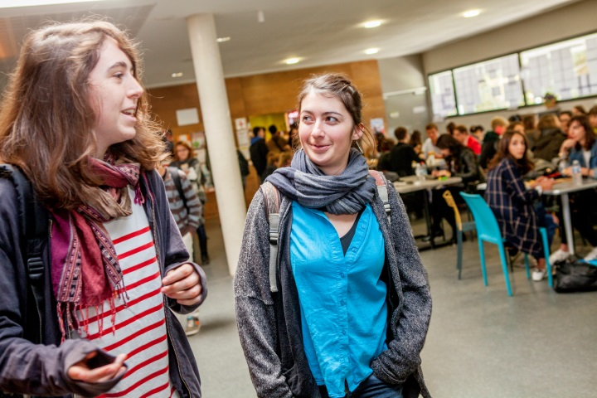
Des bâtiments où il est agréable de vivre et d’étudier

Slide 38
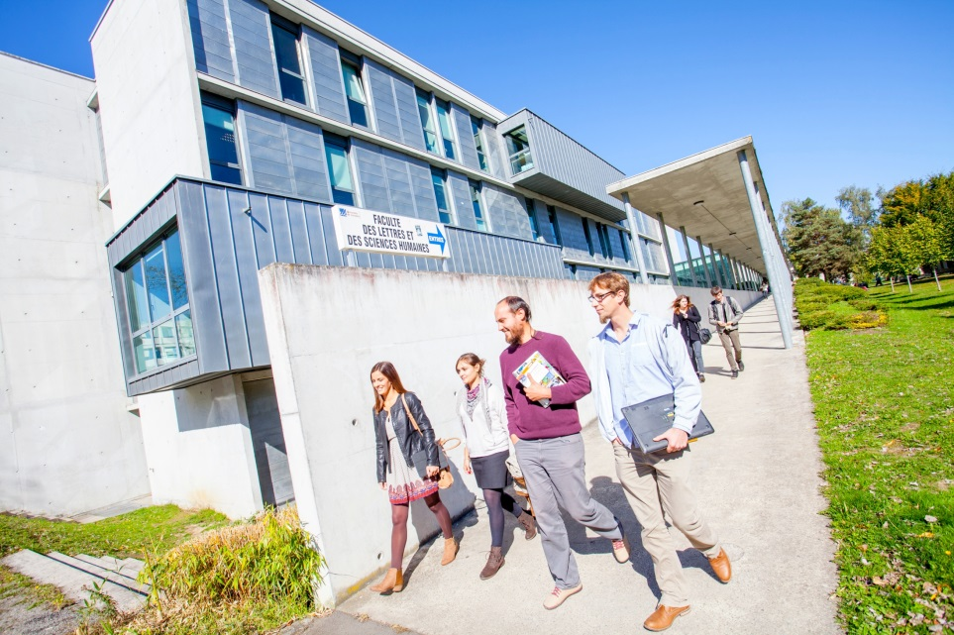
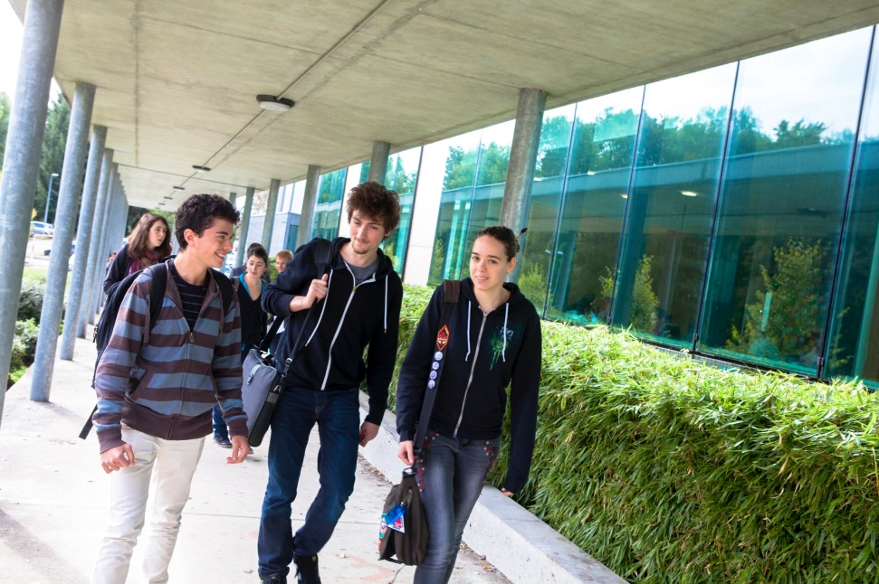

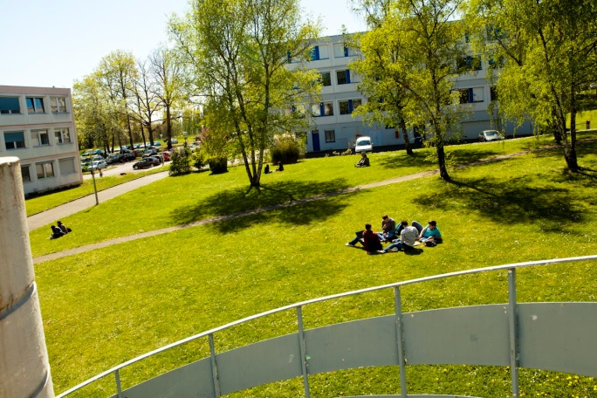
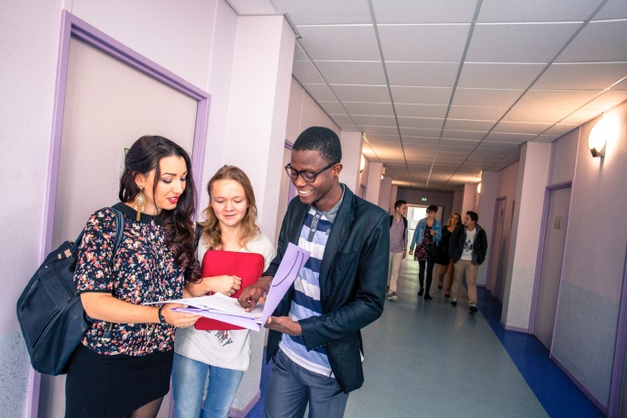
Des bâtiments où il est agréable de vivre et d’étudier

Slide 39
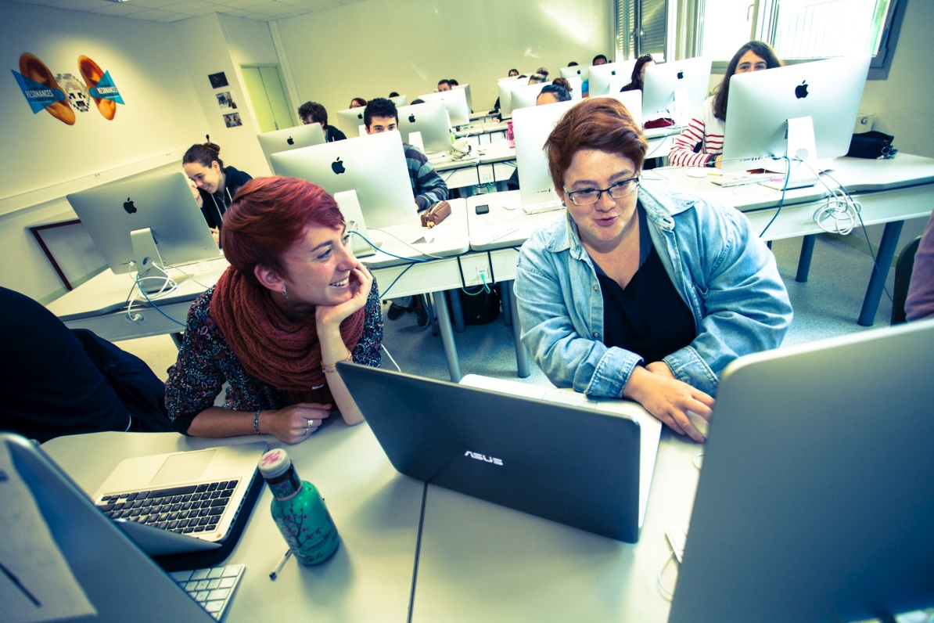



Des équipements pédagogiques de pointe

Slide 40
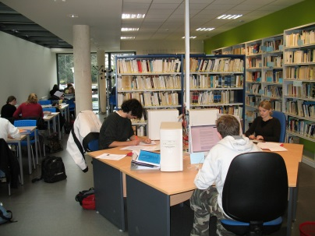
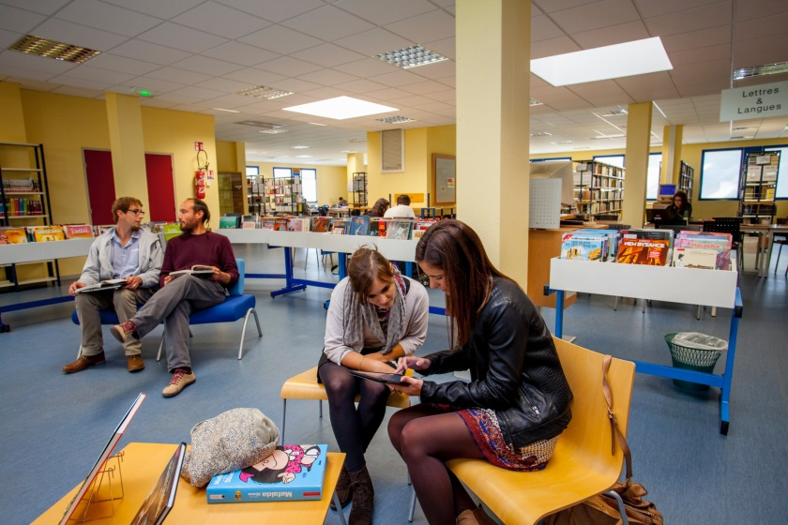
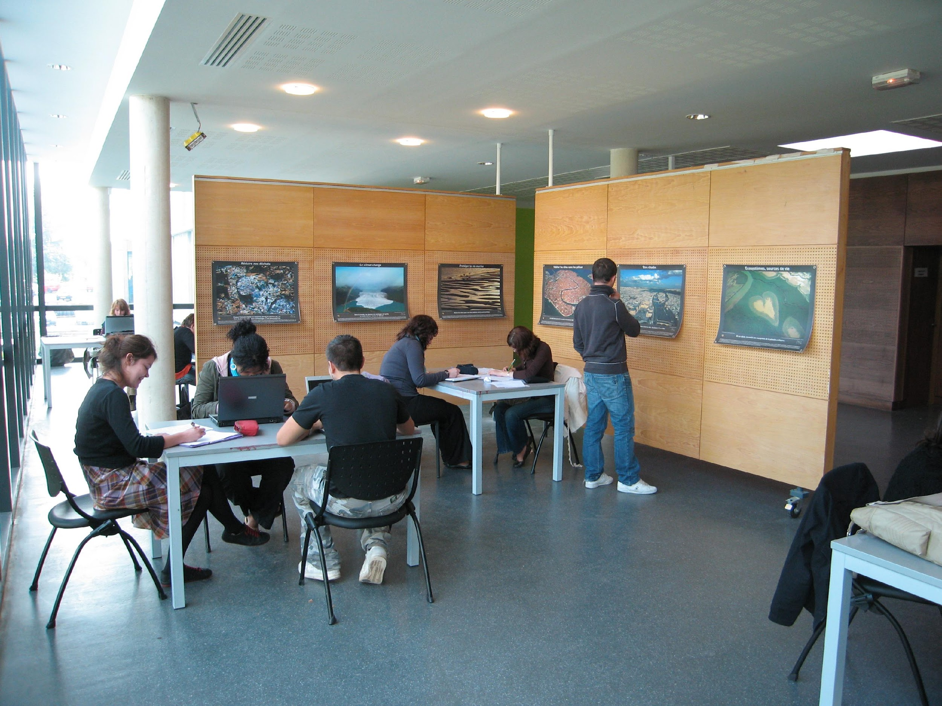

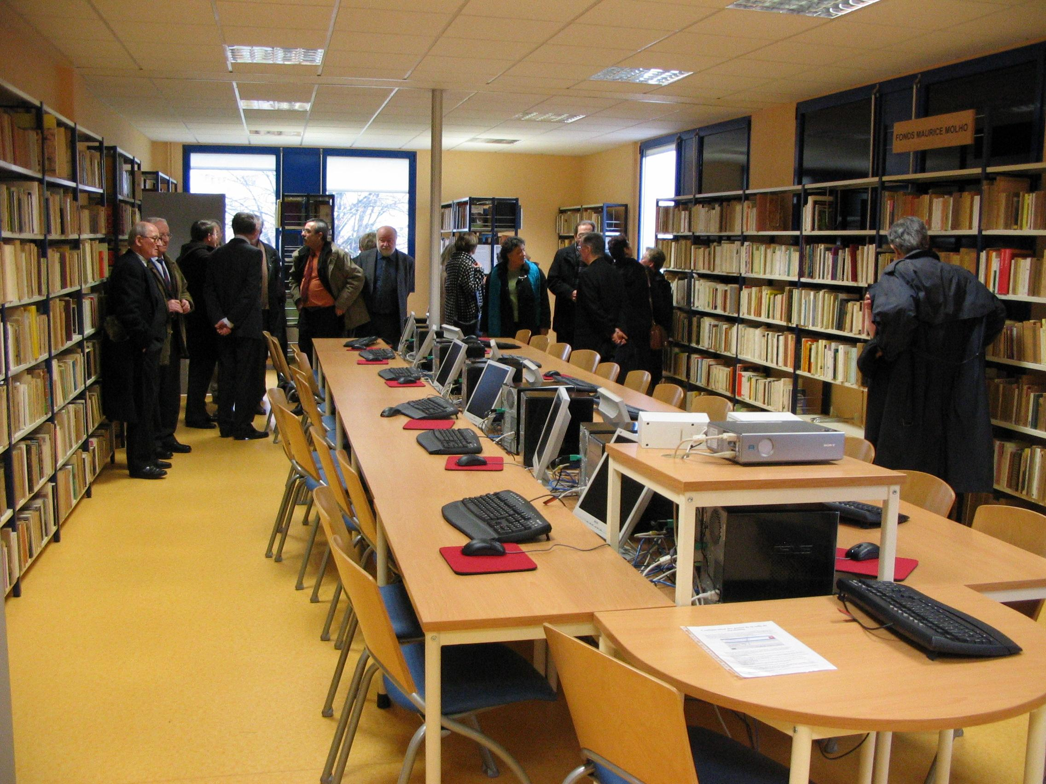
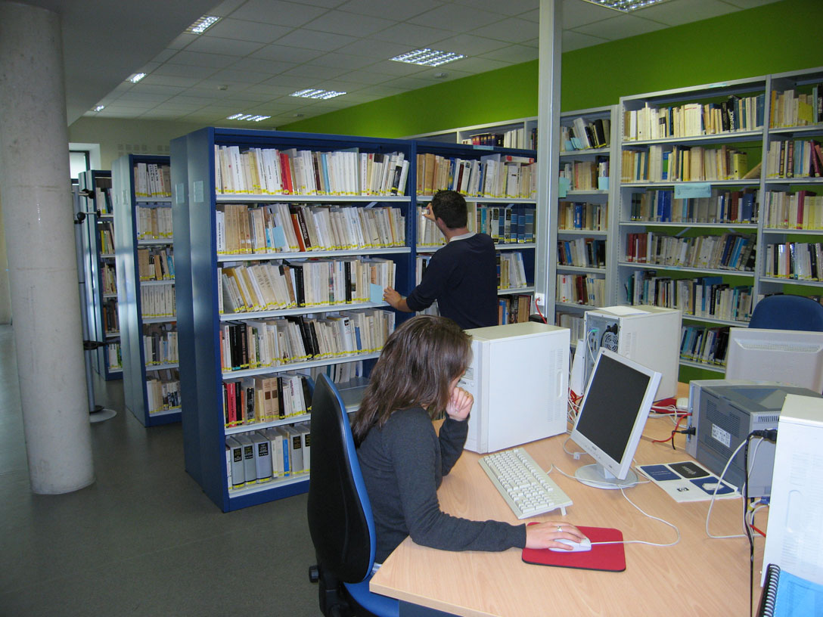
Des espaces de travail en libre accès …
Notes:
Photos cafétéria à rajouter après cette diapositive?

Slide 41
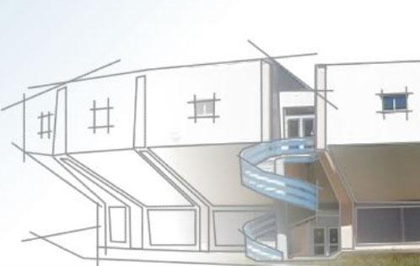
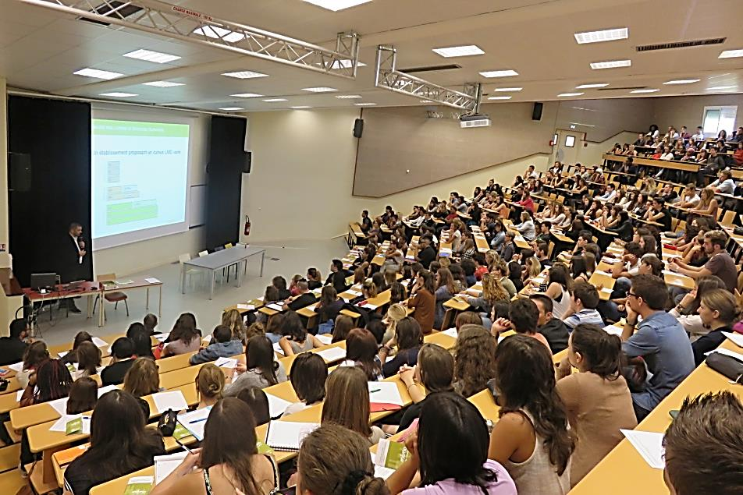
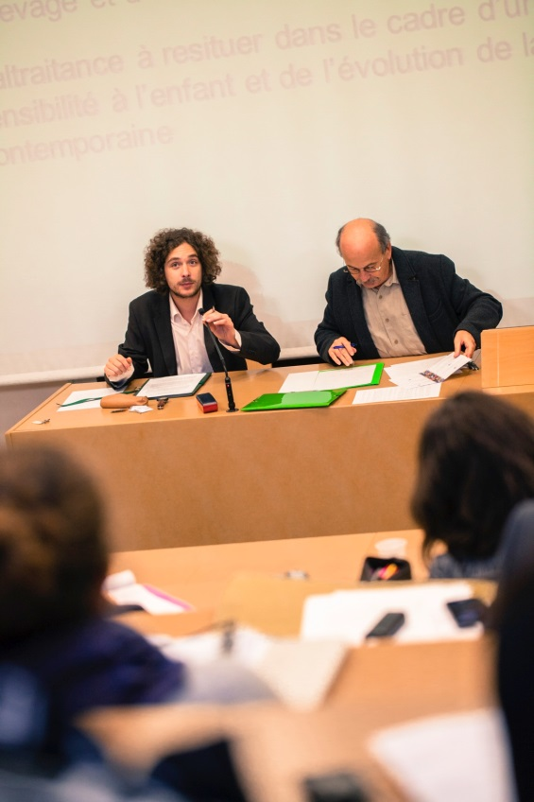
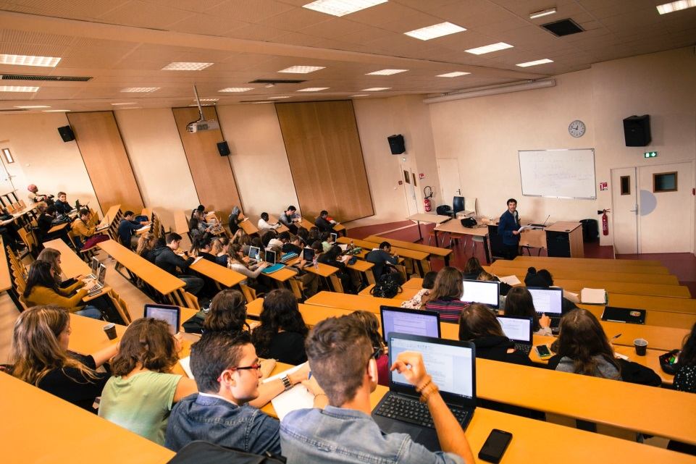
Des cours magistraux en amphithéâtre

Slide 42
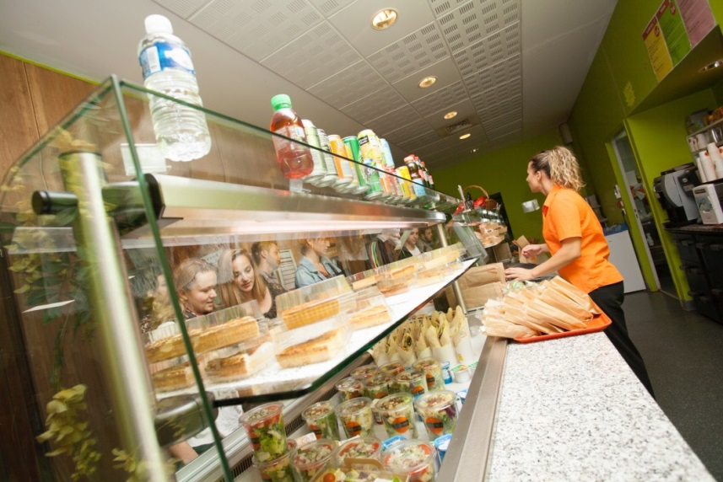
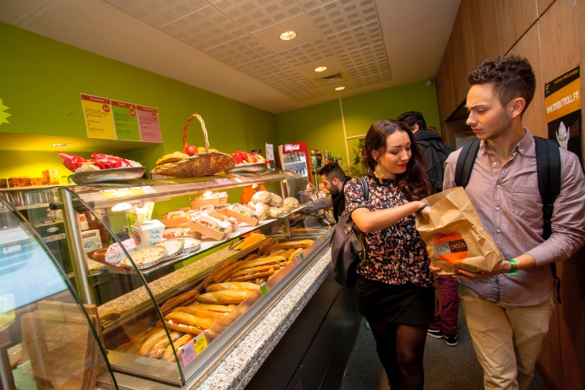
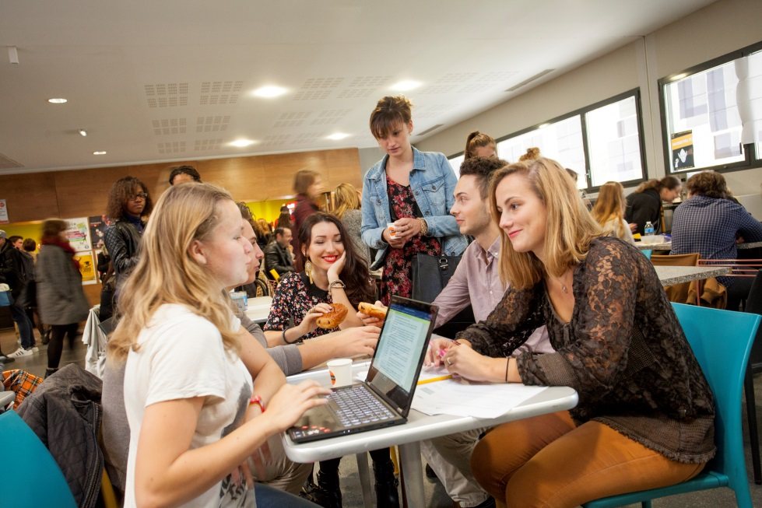
Des espaces pour se restaurer…

Slide 43
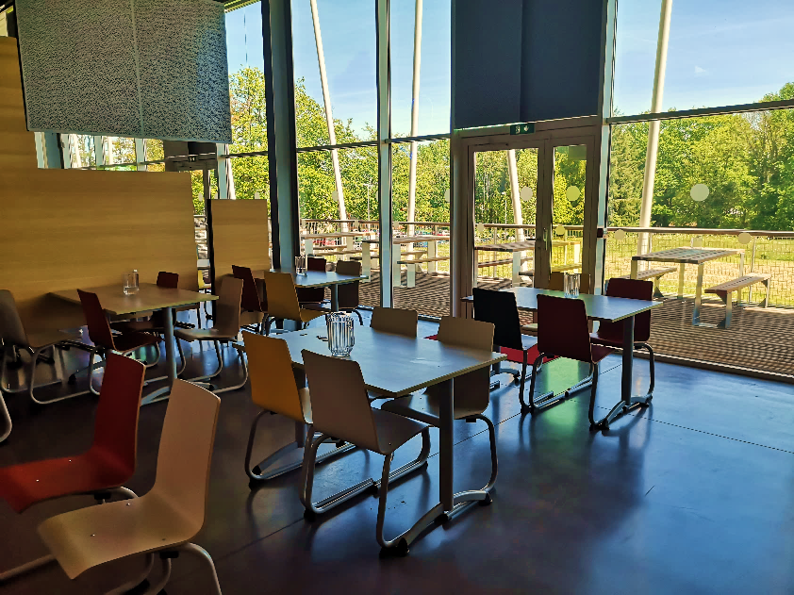
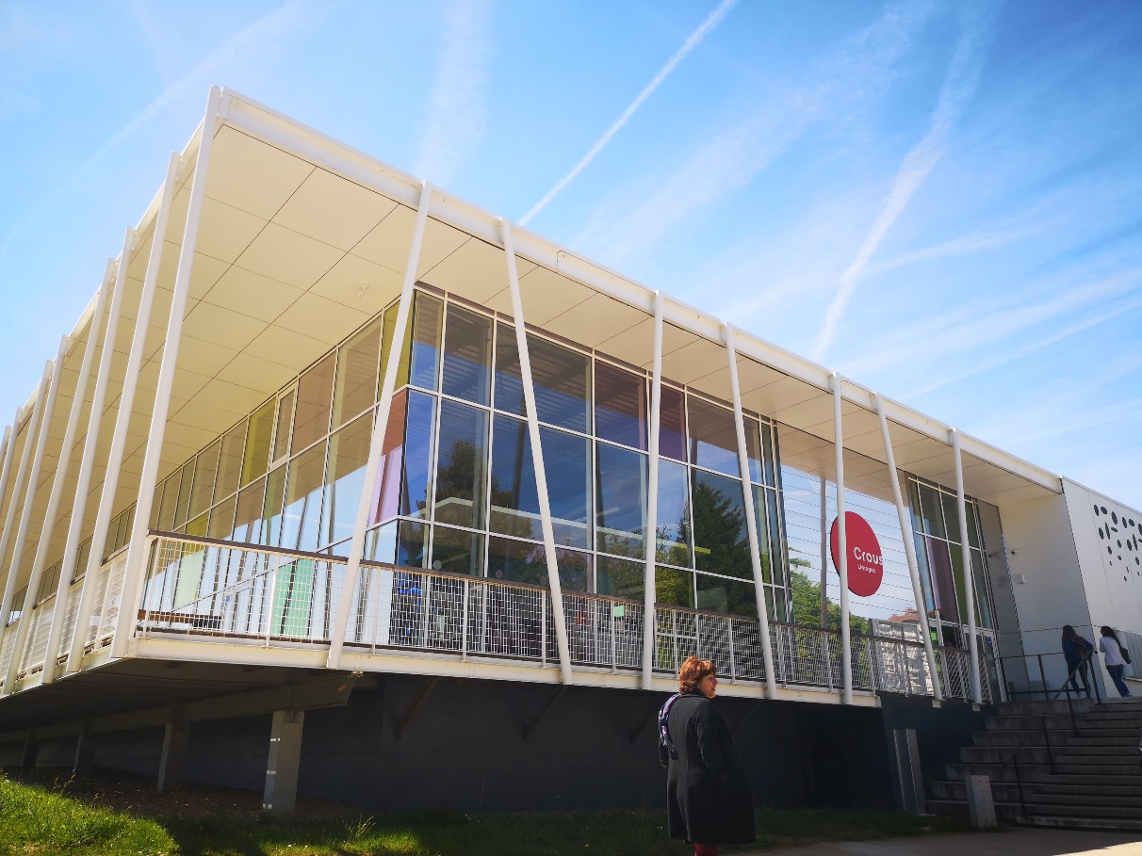
Le restaurant universitaire …
Horaires :
de 11h30 à 13h30
du lundi au vendredi

Slide 44
Cliché n°5
« À la fac, on ne fait que la fête »

Slide 45

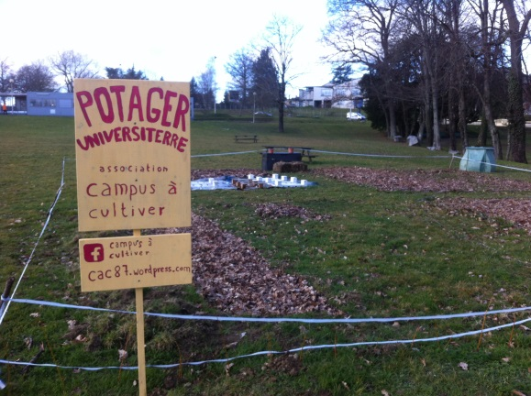
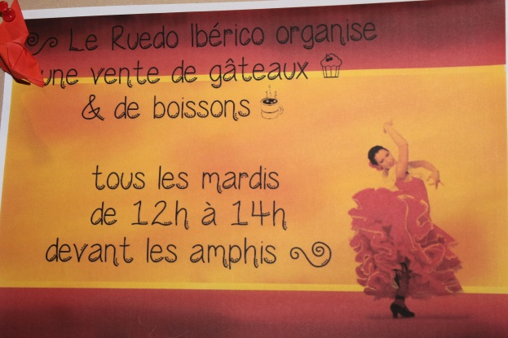
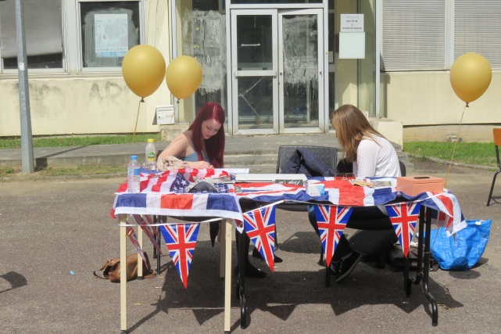
Une vie de campus animée …
17 associations étudiantes dynamiques:
Campus à cultiver, Géosphère, Livresque
Logos…
Un journal par et pour les étudiant-e-s
Une radio étudiante : Imhotep
Un potager sur le campus

Slide 46
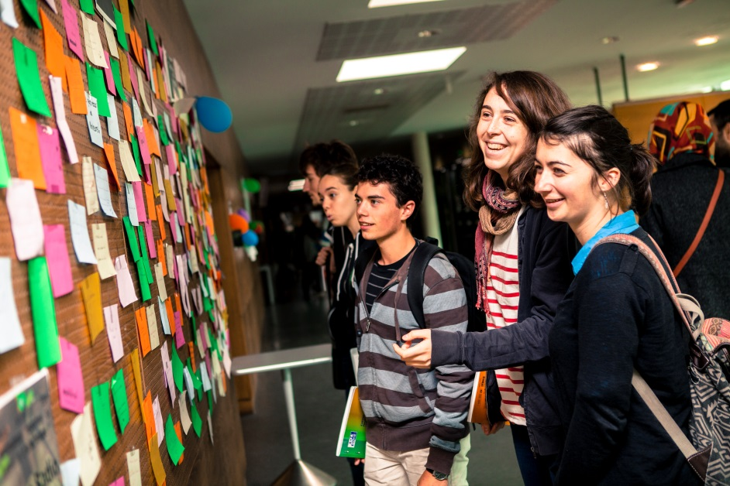




Une vie de campus animée …
Une vie étudiante active et diverse
Des espaces conviviaux : hall équipé d’un piano mis à disposition, une cafet’ étudiante, un foyer pour les étudiants
Des événements réguliers : Limousin Express, Arts en Fac, Unilim’s Got Talent, concerts, marathon musical, expos, pièces de théâtre, etc…

Slide 47
…et un engagement citoyen
L’engagement valorisé dans le parcours étudiant :
  Dispositif Bonus engagement
  Année de césure
  « Si 77, 5 % de l’ensemble des étudiants ont validé complètement leur dernière année d’études, le chiffre monte à 82,3 % chez les étudiants qui ont un mandat d’élu au sein de l’université, à 79,6 % chez les membres d’un syndicat étudiant, et à 82,3 % chez les membres d’une association étudiante. »
  Etude 2016 de l'Observatoire de la vie étudiante

Slide 48
Cliché n°6
« C’est pas pour moi la Fac,
j’ai pas fait la bonne spécialité »

Slide 49
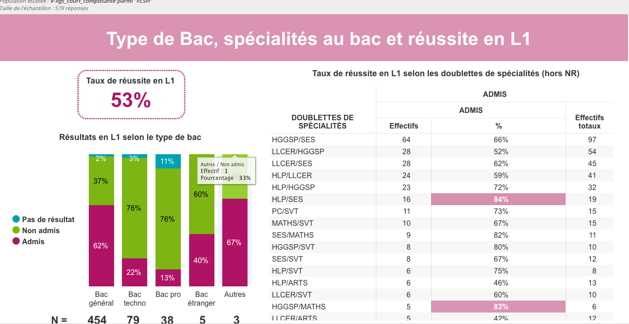
Taux de réussite en fonction des spécialités choisies
Source : Observatoire réussite 2023

Slide 50
Cliché n°7
« La fac, c’est pour être prof »

Slide 51
Oui, mais pas que…
Enseignement et formation
Métiers de l’enseignement, de l’éducation et de la formation
Métiers de la médiation éducative
Métiers de la documentation
Culture, Information et communication
Métiers de l’information et de la communication, du multimédia
Métiers de l’édition et du journalisme
Métiers des relations publiques et de la culture
Métiers de la traduction-adaptation et de l’interprétariat
Territoires, sociétés, enquête
Métiers du développement territorial et du développement durable
Métiers de la gestion environnementale
Métiers du tourisme
Métiers de l’enquête et du diagnostic
Métiers de la ville et de l’action sociale
Métiers des ressources humaines, du conseil à l’emploi

Slide 52
Cliché n°8
« Ce sont des études longues
et théoriques »

Slide 53

Bac+3 : un accès direct à l’emploi
Les Licences professionnelles
Rédaction technique et design d’informations
Édition et métiers du Livre
Métiers de la Culture
Design des milieux anthropisés

Slide 54
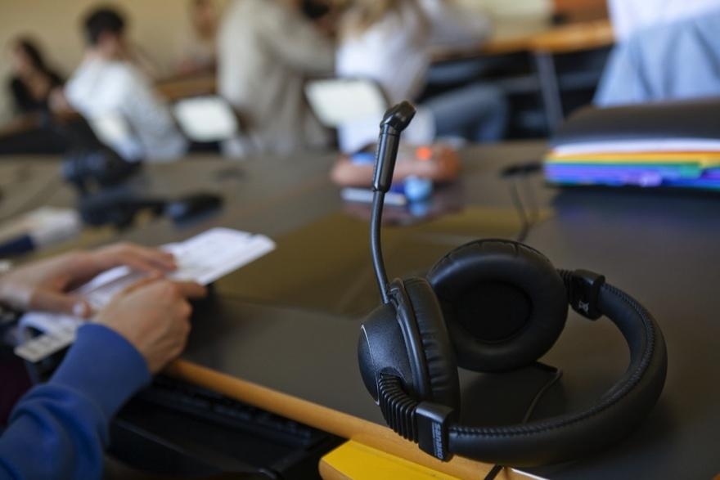
Des modalités d’apprentissage variées
Jusqu’à 70 % de TD et TP
Travail en labos de langue
Exercices d’application
Sorties terrain

Slide 55
Cliché n°9
« Les meilleurs ne vont pas à la Fac »

Slide 56
Etudier autrement
Se forger son propre parcours d’études
S’initier à la recherche scientifique (objectif doctorat)
S’ouvrir à l’international

Slide 57
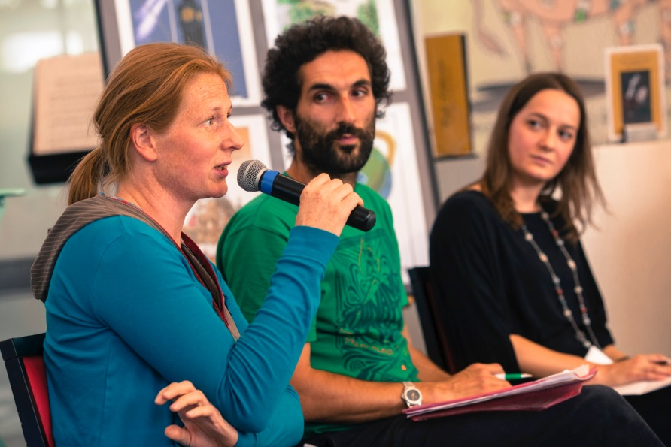
La recherche à la FLSH
La recherche à la Faculté des Lettres et des Sciences Humaines est structurée au sein de six laboratoires de recherche rattachés à l’Institut de recherche en sciences Humaines et sociales de l’Université de Limoges.
CERES/ sémiotique
CRIHAM/ histoire
EHIC/ littérature et civilisation
FRED/ éducation et francophonie
GEOLAB/ géographie
GRESCO/ sociologie

Slide 58

Poursuivre ses études à l’étranger
50 universités partenaires à travers l’Europe (Erasmus) et le monde
Des séjours diplômants intégrés dans les cursusDes aides financières
(UE, Région, Université)

